Slide 1
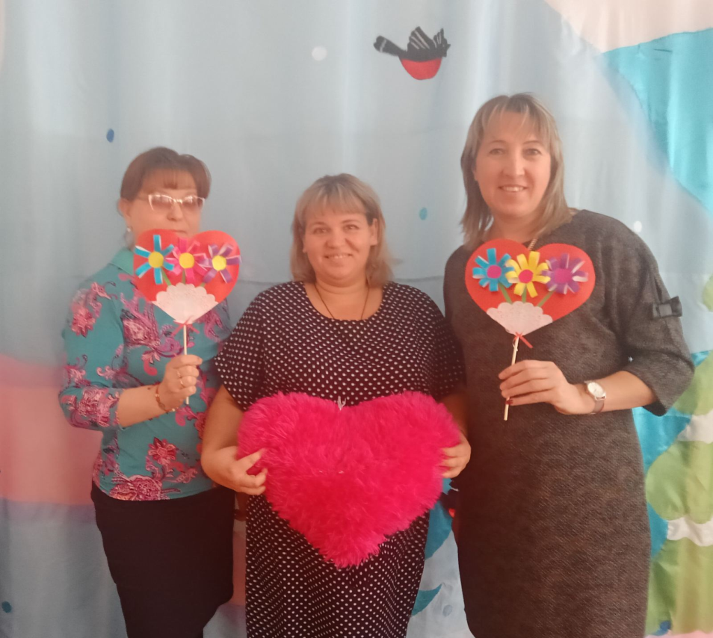

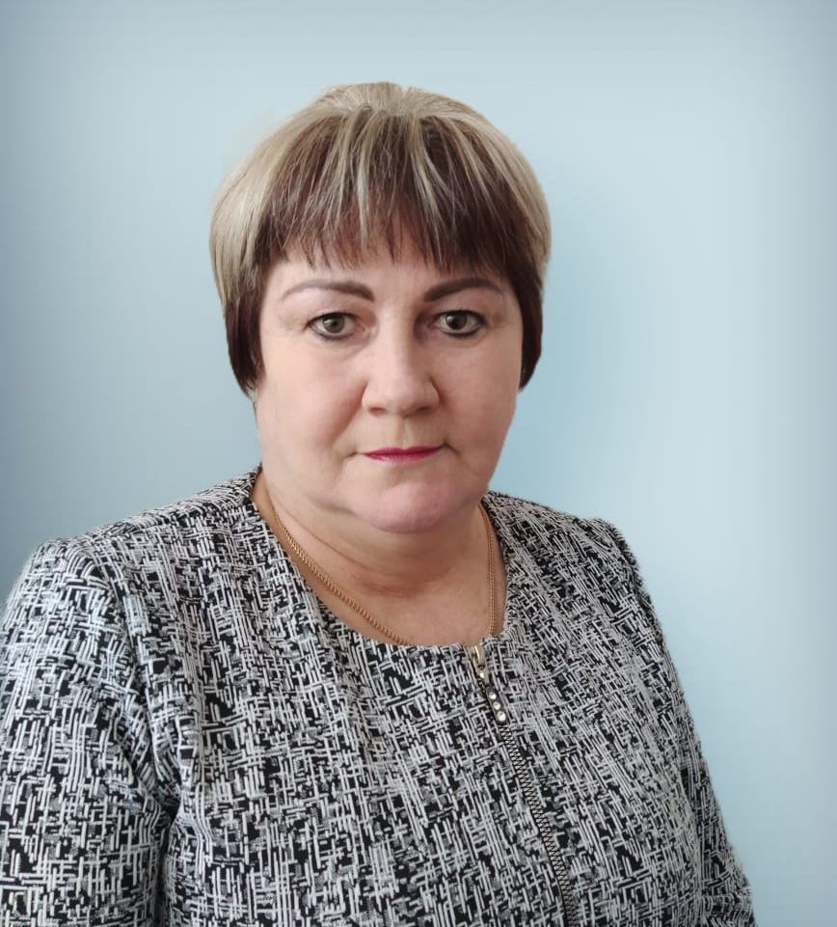
Выражаем благодарность старшему воспитателю Константиновой Валентине Владимировне!
Сердечно благодарим за все добро, которое Вы сделали для нас! Спасибо, что, несмотря на все трудности, Вы каждый день выполняете свою работу! Спасибо, учите нас уму-разуму, радуетесь нашим успехам и поддерживаете в моменты неудач, как самый родной человек!

